Slide 1

OS PROFESSORES E PROFESSORAS E A “REFORMA” DA PREVIDÊNCIA
Aposentadoria diferenciada para os professores: uma questão de Justiça!

Slide 2
A ORIGEM HISTÓRICA DO TRATAMENTO DIFERENCIADO PARA O PROFESSOR E SUAS JUSTIFICATIVAS
Já em 1827, ou seja, há 190 anos, foi outorgada pelo Imperador Pedro I a primeira lei de proteção aos professores, que tratava de salários, valores mínimos, vitaliciedade, condições de trabalho e de igualdade entre homens e mulheres.

Slide 3
A ORIGEM HISTÓRICA DO TRATAMENTO DIFERENCIADO PARA O PROFESSOR
Decreto Federal N. 53831, de 25 de março de 1964 regulamentou a aposentadoria especial
A Aposentadoria Especial, a que se refere o art. 31 da Lei 3.807, de 26 de agosto de 1960, será concedida ao segurado que exerça ou tenha exercido atividade profissional em serviços considerados insalubres, perigosos ou penosos nos termos deste decreto.

Slide 4
“REFORMA” DA PREVIDÊNCIA
COMO FICARÁ A APOSENTADORIA DOS PROFESSORES
Como é hoje: setor público: 55 anos de idade e 30 anos de contribuição para o homem e 50 anos de idade, com 25 anos de contribuição para a mulher. Para o regime geral, exige-se apenas tempo de contribuição (30 anos homem e 25 anos mulher), independente de idade mínima.

Slide 5
“REFORMA” DA PREVIDÊNCIA
Como era a proposta original do governo: idade mínima de 65 anos, com 25 anos de contribuição.
Como ficou no texto aprovado na Comissão Especial da Câmara dos Deputados: idade mínima fixada em 60 anos, com 25 anos de contribuição, tanto para os homens como para as mulheres.

Slide 6
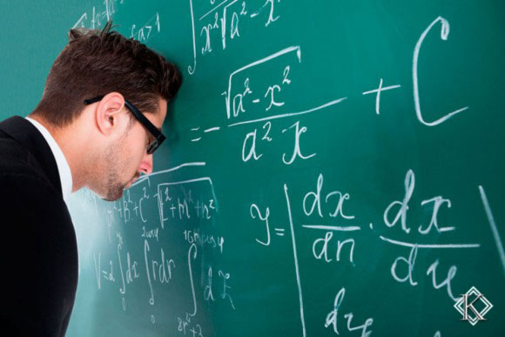
“REFORMA” DA PREVIDÊNCIA
No setor privado que, em média, elimina o professor aos 45 anos de idade, dificilmente a aposentadoria será alcançada. Basta fazer os cálculos...

Slide 7
“REFORMA” DA PREVIDÊNCIA
Um professor que começou trabalhar no ensino infantil aos 25 anos completará 25 anos de contribuição (se trabalhar ininterruptamente, o que é praticamente impossível e mais difícil agora depois de aprovada a Reforma Trabalhista) aos 50 anos. Para se aposentar, terá que trabalhar mais 10 anos num mercado que já não mais emprega nessa faixa etária...
As mulheres, que começam a trabalhar mais cedo, serão ainda mais penalizadas...

Slide 8

“REFORMA” DA PREVIDÊNCIA
Qual é a realidade hoje do mercado de trabalho no setor privado de ensino?

Slide 9
“REFORMA” DA PREVIDÊNCIA
*De acordo com a Pesquisa Internacional realizada em 2014 pela OCDE e coordenada pelo Instituto Anísio Teixeira (Inep) o professor típico brasileiro é mulher (71%) e tem 39 anos de idade.
O que mostra que, nós, professores estaremos entre os mais afetados.

Slide 10
“REFORMA” DA PREVIDÊNCIA
* Muitos começam a trabalhar muito cedo, ainda aos 18 anos de idade. Nesse caso, a aposentadoria não passará de um sonho...
* Os professores brasileiros estão entre os que passam o maior número de horas por semana ensinando: 25 horas semanais, 6 horas a mais do que a média mundial.

Slide 11

A SITUAÇÃO SE AGRAVA COM OS FATORES DE RISCO QUE AFETAM A SAÚDE DO PROFESSOR
Físicos
Químicos
Biológicos
Mecânicos e de Acidentes
Ergonômicos e Psicossociais

Slide 12
CONDIÇÕES DE TRABALHO NA REALIDADE ATUAL DO PROFESSOR
Excesso de alunos em salas de aula
Utilização de equipamentos, máquinas e imobiliários não adequados
Excesso de trabalho e demandas demasiadas
Relações de trabalho conflituosas
Violência no ambiente de trabalho

Slide 13

CONSEQUÊNCIAS SOBRE A SAÚDE E O TRABALHO DO PROFESSOR NA REDE PRIVADA
45,8% - Estresse
29,8% - Problemas de coluna
29,4% - Problemas vocais
Além disso, demonstrou que 83% desses docentes trabalham mesmo adoentados.
(Dados de pesquisa realizada pela FETEE-RS)

Slide 14
CONSEQUÊNCIAS SOBRE A SAÚDE E O TRABALHO DO PROFESSOR NA REDE PRIVADA
DOENÇAS MAIS RECORRENTES:
- ESTRESSE: se divide em quatro etapas: alerta, resistência, quase exaustão e exaustão.
- A SÍNDROME DE BURNOUT: tensão emocional crônica ou recorrente proveniente do contato direto e excessivo com outras pessoas.

Slide 15
OUTROS FATORES QUE CONTRIBUEM PARA O ADOECIMENTO DO PROFESSOR
Medo de perder o emprego
Duplas ou triplas jornadas
A realidade tem revelado que, dificilmente, um professor é CONTRATADO pela rede privada de ensino após os 45 anos de idade, principalmente na educação infantil e séries iniciais
Pressões psicológicas muitas vezes inadequadas de pais ou alunos sobre notas e aprovação, pois esses muitas vezes se comportam como clientes...

Slide 16
VEJAM O TAMANHO DO PREJUÍZO...
A CONTEE já previu cerca de 500 mil docentes da educação básica da rede privada perdem acesso à aposentadoria especial com a aprovação dessa “reforma”
Já a CNTE calculou que 70% dos professores ou 1,5 milhão de trabalhadores da rede pública perderão o direito à aposentadoria especial

Slide 17

A IMPORTÂNCIA DO PROFESSOR NA SOCIEDADE
TODAS AS PROFISSÕES SÃO IMPORTANTES, MAS NÃO HÁ UM ÚNICO PAÍS QUE NÃO VALORIZE O PROFESSOR
Sem o educador seria impossível conceber a sociedade e sua contínua evolução cultural e científica.

Slide 18
MUITO OBRIGADO!!!
Rodrigo Pereira de Pula
Coordenador da Secretaria de Assuntos
Institucionais da CONTEE – Confederação
Nacional dos Trabalhadores em
Estabelecimentos de Ensino

